Slide 2
ACCIONES DE FORTALECIMIENTO PARA LA PREVENCIÓN ANTE FENÓMENOS NATURALES
Dirección de Investigación
28 de diciembre, 2018

Slide 3
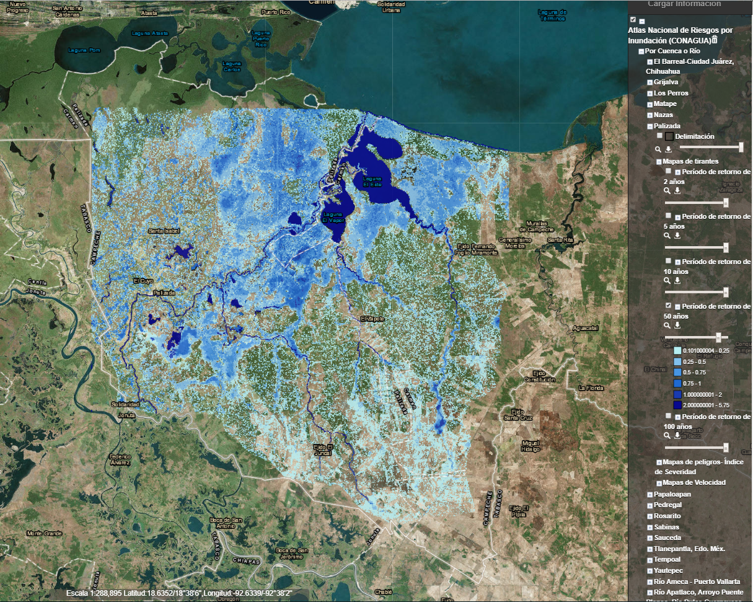
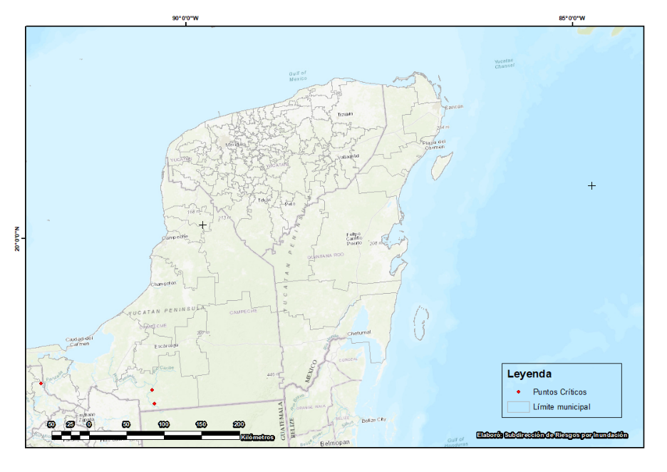
INUNDACIONES EN CAMPECHE
Palizada
El estado cuenta con ríos, lagunas y esteros, los cuales pueden provocar inundaciones durante todo el año.
Mapas de peligro (profundidades, velocidades y severidad) para la ciudad de Palizada y periodos de retorno 2, 5, 10, 20 y 100 años. Disponibles en el ANRI.
TEMAS A DESARROLLAR
Actualizar los puntos críticos hidráulicos en el estado, ya que sólo se cuenta con dos sitios sobre el río Candelaria: a) localidad Nuevo Coahuila y b) comunidad de Monclova, mientras que existen los ríos Palizada, Champotón y Usumacinta.
Notes:
El ANRI es una herramienta elaborada por CONAGUA, que se encuentra albergada dentro del ANR y cuenta con el respaldo del CENAPRED, a través de la SRI de la DInvestigación

Slide 4
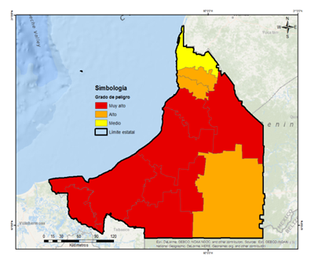
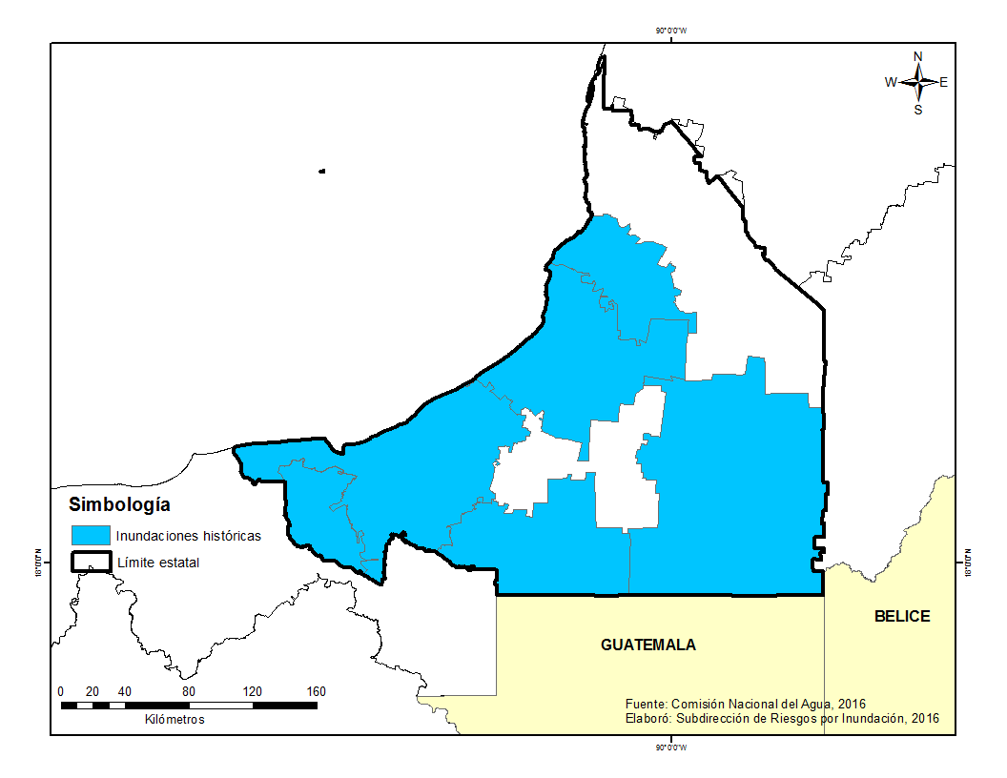
INUNDACIONES EN CAMPECHE
Se cuenta con los siguientes materiales: mapas de peligro a escala municipal, inundaciones históricas y de vulnerabilidad de menaje, ambos disponibles en el ANR. Así como la delimitación federal para algunas zonas.
RECOMENDACIONES
Dar mantenimiento a los bordos: Jonuta-Palizada, Palizada-Rivera Gómez y del río Usumacinta, con el fin de proteger a los centros de población y zonas productivas.
Actualizar y elaborar mapas de inundación para ríos y centros urbanos, con apoyo de las dependencias académicas del estado.

Slide 5
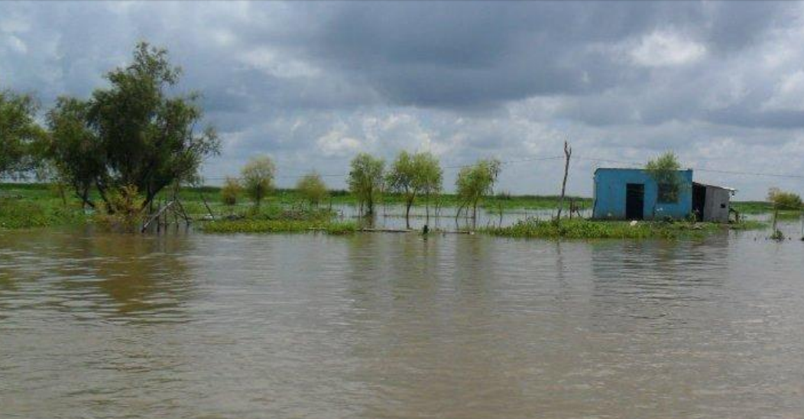
INUNDACIONES EN YUCATÁN
En Yucatán no hay corrientes de agua, pero existen cenotes, lagunas y esteros, los cuales pueden provocar inundaciones durante todo el año.
En 2018 se han registrado 18 eventos de inundación en 13 municipios del estado, principalmente en Mérida, Tizimín, Peto, Valladolid y Oxkutzcab.
TEMAS A DESARROLLAR
Identificar sitios críticos de inundación; ordinariamente se indica que ocurrieron en las partes bajas del municipio.
Notes:
Inundaciones historicas PRONACH

Slide 6
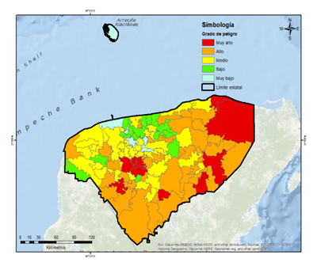
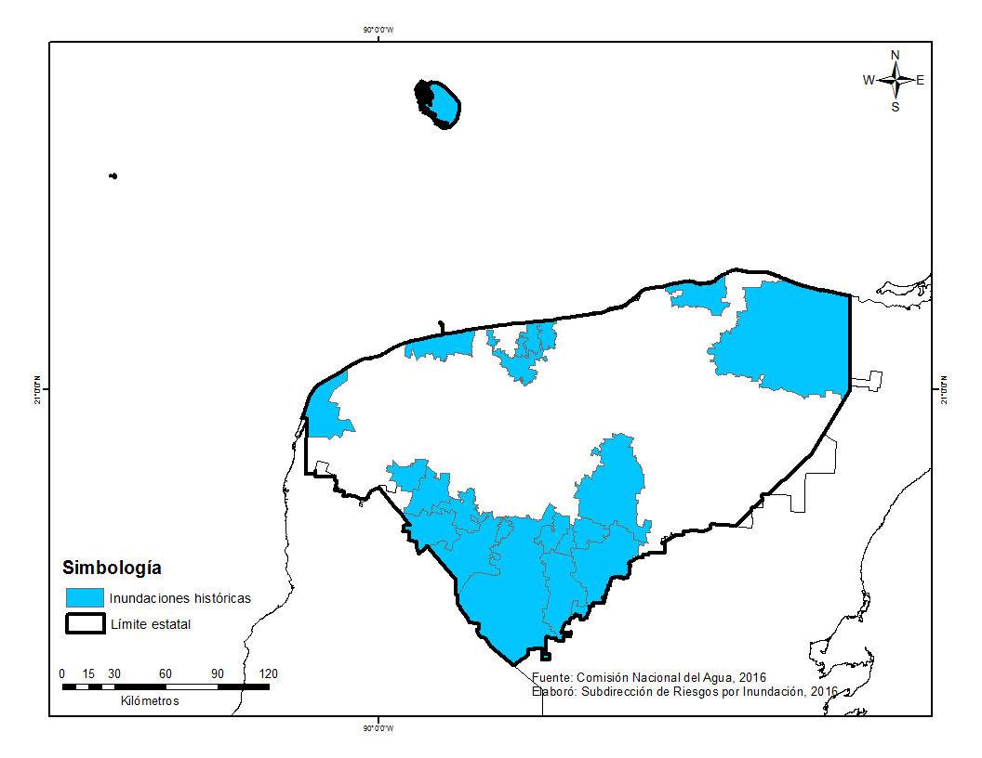
INUNDACIONES EN YUCATÁN
Se cuenta con los siguientes materiales: mapas de peligro a escala municipal, inundaciones históricas y de vulnerabilidad, ambos disponibles en el ANR.
RECOMENDACIONES
Monitoreo y vigilancia de variables hidrometeorológicas, a través de instalación de estaciones que fungirán como insumos para la actualización del Atlas de Riesgos.
Contar con obras de control de avenidas y drenaje pluvial, por ejemplo, algunas comunidades de Tizimín.
Notes:
Inundaciones historicas PRONACH

Slide 7
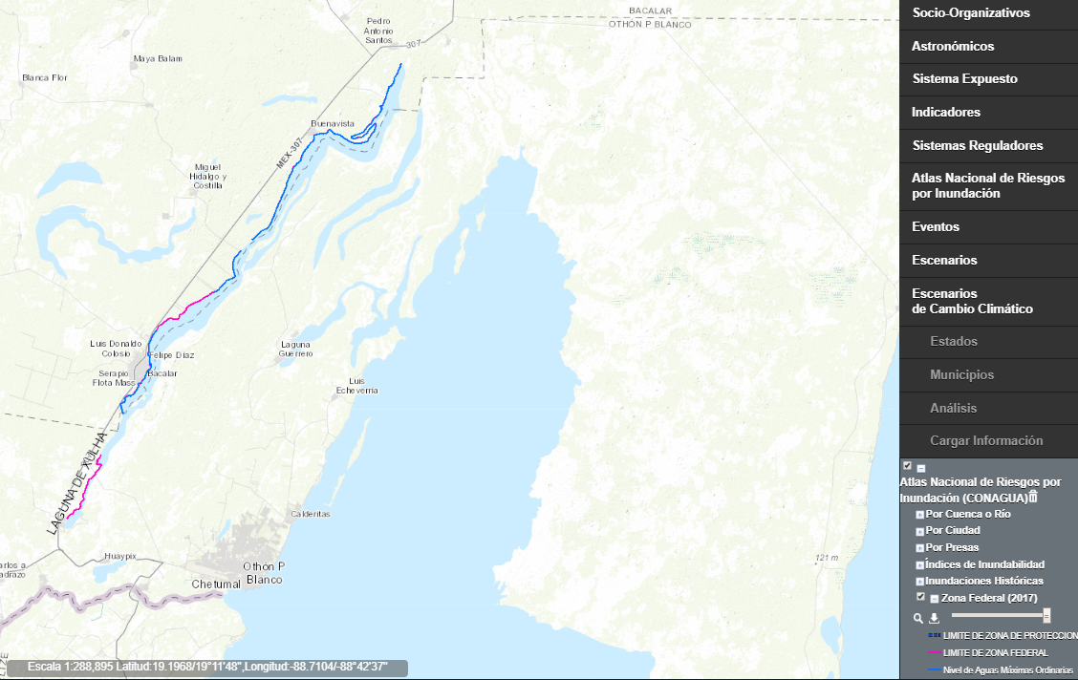
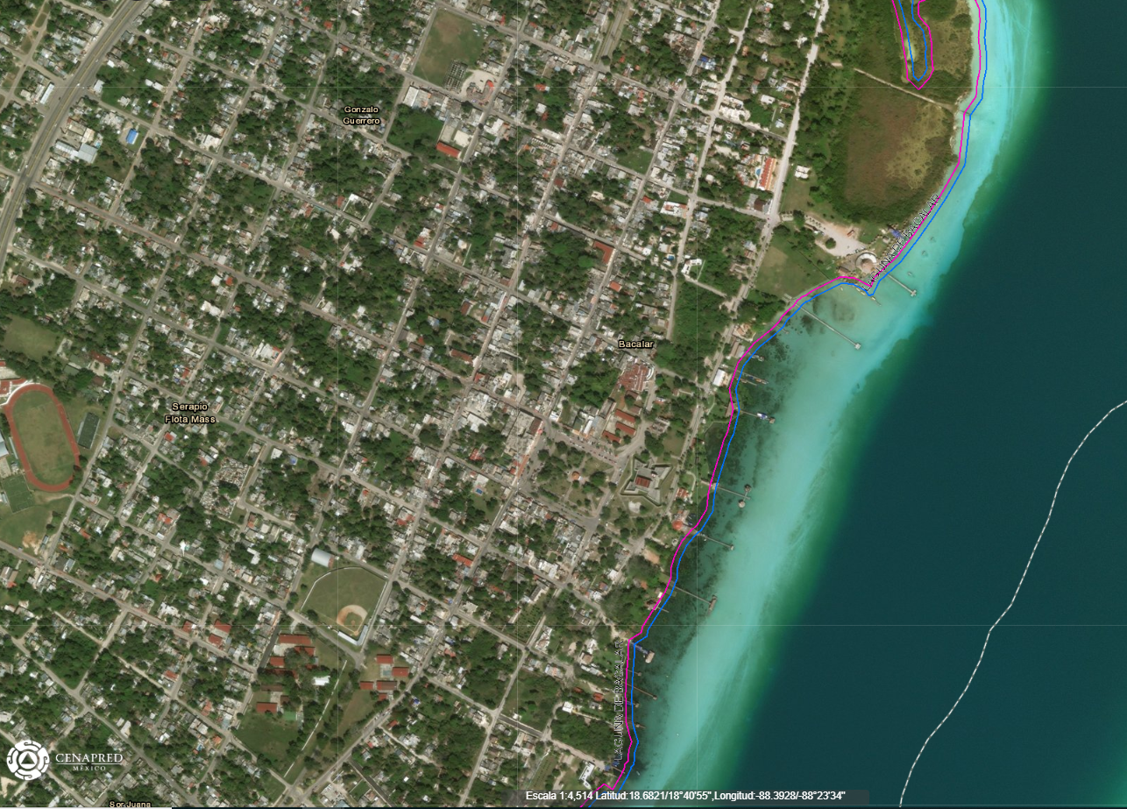
INUNDACIONES EN QUINTANA ROO
Q-ROO posee ríos y lagunas, los cuales pueden provocar inundaciones durante todo el año.
Laguna de Bacalar
El problema identificado en el estado es la ausencia de un Atlas de Riesgo que contenga el tema de inundaciones.
TEMAS A DESARROLLAR
Elaborar mapas de riesgo de inundación para las ciudades más importantes del estado, así como para el río Hondo, principal escurrimiento del estado. Además, se tomarán en cuenta la influencia de las lagunas.
Identificar sitios críticos de inundación.
Notes:
Delimitación de zonas federales en cuerpos de agua para protección de comunidades

Slide 8
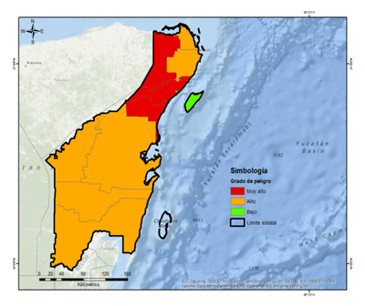
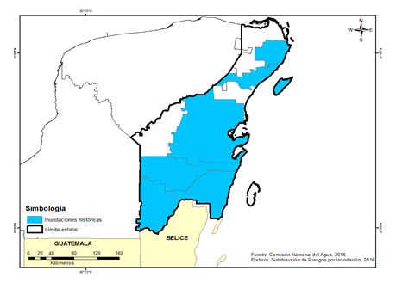
INUNDACIONES EN QUINTANA ROO
Se cuenta con los siguientes materiales: mapas de peligro a escala municipal, inundaciones históricas y de vulnerabilidad, ambos disponibles en el ANR, así como la delimitación federal para algunas zonas.
RECOMENDACIONES
Monitoreo y vigilancia de variables hidrometeorológicas, a través de instalación de estaciones que fungirán como insumos para la elaboración del Atlas de Riesgos.
Contar con obras de control de avenidas y drenaje pluvial, por ejemplo, drenaje pluvial en Chetumal.
Notes:
Delimitación de zonas federales en cuerpos de agua para protección de comunidades

Slide 9
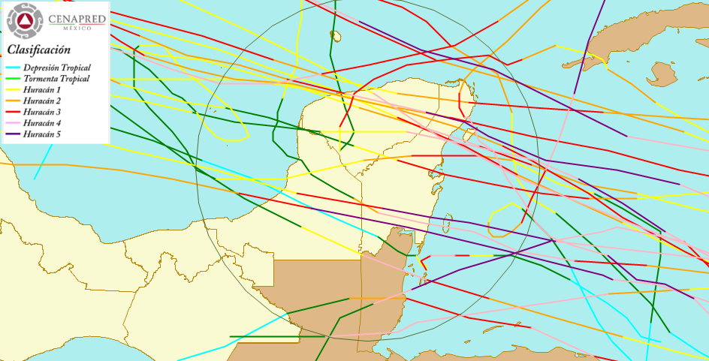
FENÓMENOS HIDROMETEOROLÓGICOS
De acuerdo con el ANR, los principales fenómenos hidrometeorológicos, y los niveles correspondientes de peligro, en la península de Yucatán son:
Ciclones tropicales (Alto)
Ondas de calor (Medio)
Sequías (Medio)
Viento (Alto)
Incluso, frentes fríos (Medio)
25 huracanes categoría 3, 4 ó 5, cercanos a la península de Yucatán, de 1849 a 2016.
Destacan Janet, de 1955, Gilbert, de 1988 y Dean, de 2007, todos categoría 5 .
Relación histórica de mayor relevancia en la península
CENAPRED
Monitorea e identifica eventos hidrometeorológicos extremos que pueden ser peligrosos para la población y sus bienes. En particular, la precipitación extrema, el viento máximo y las temperaturas extremas, mediante desarrollos informáticos que elaboran mapas de alertamiento.
Para el caso de ciclones tropicales, se cuenta con el Sistema de Alerta Temprana de Ciclones Tropicales, SIAT-CT, que ofrece alertamientos mediante semáforo de cinco colores y recomendaciones a autoridades y población en general.
Ofrece una metodología y asesoramiento para el cálculo de inundaciones costeras para elaborar plan de emergencia en ciudades específicas.
Notes:
Junto a cada fenómeno indicado se coloca una clasificación del nivel de peligro asociado, la escala de clasificación es de tres niveles: Alto, Medio y Bajo

Slide 10
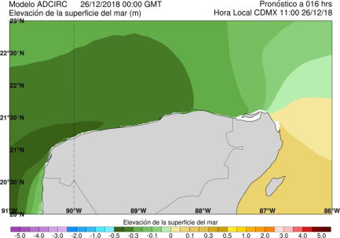
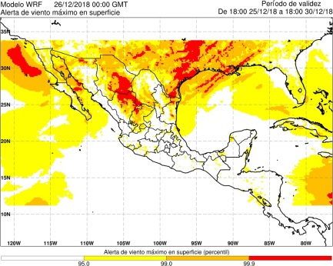
FENÓMENOS HIDROMETEOROLÓGICOS
RECOMENDACIONES
Fomentar métodos constructivos adecuados para las zonas con vientos fuertes y ondas de calor.
Para las localidades más vulnerables, construir albergues con instalaciones adecuadas para mitigar los efectos de las ondas de calor.
Para mejorar el monitoreo de lluvias y temperaturas, así como otras variables, se recomienda incrementar el número de estaciones meteorológicas: en Yucatán 15, en la zona centro y noreste, en Quintana Roo 36 y en Campeche 26, ubicándolas uniformemente.
Mantener el monitoreo de ciclones tropicales, frentes fríos y tormentas severas con los dos radares existentes en la península: en Cancún, Quintana Roo y en Sabancuy, Campeche, además del que está en el país vecino de Belice.
Difundir campañas de concientización sobre los efectos de los ciclones tropicales, ondas de calor y vientos fuertes y dar a conocer las recomendaciones básicas de autoprotección.

Slide 11
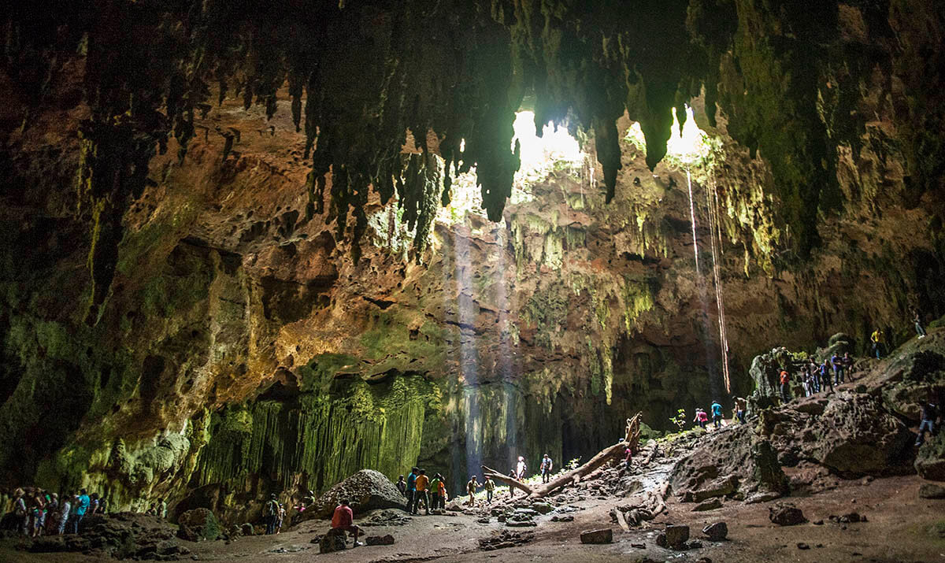
KARSTICIDAD EN CAMPECHE
Casi todo el territorio del estado es vulnerable a los fenómenos kársticos.
Existen grutas y cenotes que conectan con el acuífero y representan las únicas fuentes de agua.
El peligro por hundimiento asociado a la formación de dolinas y cenotes es muy alto. Existe también un importante riesgo de contaminación de los acuíferos.
CENAPRED cuenta con un mapa de susceptibilidad a los fenómenos kársticos, incluido en el ANR.
RECOMENDACIONES
Necesario impulsar estudios geológico-espeleológicos para determinar patrones de drenaje subterráneo, así como análisis de impacto ambiental para cualquier tipo de estructura que se construya en el estado.
Notes:
Casi todo el territorio del estado de Campeche es vulnerable a los fenómenos kársticos. Existen grutas y cenotes que conectan con el acuífero y representan las únicas fuentes de agua. Muchas de estas cavernas son importantes atractivos turísticos. Forman extensos sistemas de cuevas, que transportan el agua hacia manantiales en las regiones costeras.
El peligro por hundimiento asociado a la formación de dolinas y cenotes es muy alto. Existe también un importante riesgo de contaminación de los acuíferos, ya que las cuevas facilitan el transporte del agua de forma subterránea, muy rápido y sin filtración.
RECOMENDACIONES
Es necesario impulsar estudios geológico-espeleológicos para determinar los patrones de drenaje subterráneo, así como análisis de impacto ambiental para cualquier tipo de estructura que se construya en el estado, en particular para la eliminación de desechos y basura.

Slide 12
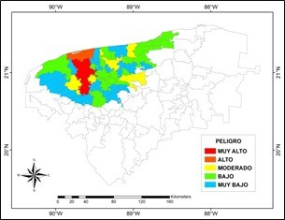
KARSTICIDAD EN YUCATÁN
Todo el territorio del estado es muy vulnerable a los fenómenos kársticos.
Existen muchísimos cenotes que conectan con el acuífero y representan las únicas fuentes de agua.
El peligro por hundimiento asociado a la formación de dolinas y cenotes es muy alto. Existe también un importante peligro de contaminación de los acuíferos.
CENAPRED cuenta con un mapa de susceptibilidad a los fenómenos kársticos, incluido en el ANR.
RECOMENDACIONES
Necesario impulsar estudios geológico-espeleológicos para determinar patrones de drenaje subterráneo, así como análisis de impacto ambiental para cualquier tipo de estructura que se construya en el estado.
Notes:
Todo el territorio del estado de Yucatán es muy vulnerable a los fenómenos kársticos. Existen muchísimos cenotes que conectan con el acuífero y representan las únicas fuentes de agua. Muchos de los cenotes son importantes atractivos turísticos. Algunos forman extensos sistemas de cuevas, que transportan el agua hacia manantiales en las regiones costeras.
El riesgo por hundimiento asociado a la formación de dolinas y cenotes es muy alto. Existe también un importante riesgo de contaminación de los acuíferos, ya que las cuevas facilitan el transporte del agua de forma subterránea, muy rápido y sin filtración.
El CENAPRED cuenta con un mapa de susceptibilidad a los fenómenos kársticos, incluido en el Atlas Nacional de Riesgos.
Es necesario impulsar estudios geológico-espeleológicos para determinar los patrones de drenaje subterráneo, así como análisis de impacto ambiental para cualquier tipo de estructura que se construya en el estado, en particular para la eliminación de desechos y basura.

Slide 13
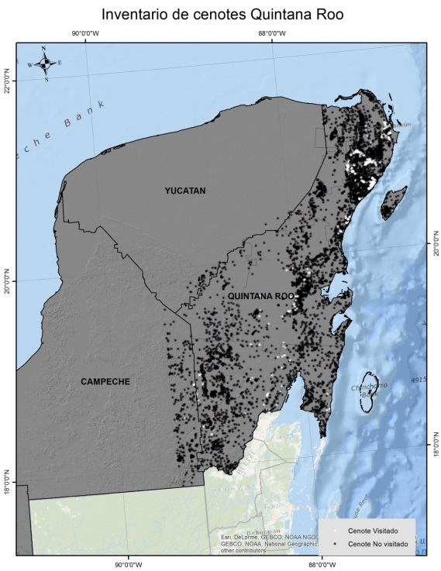
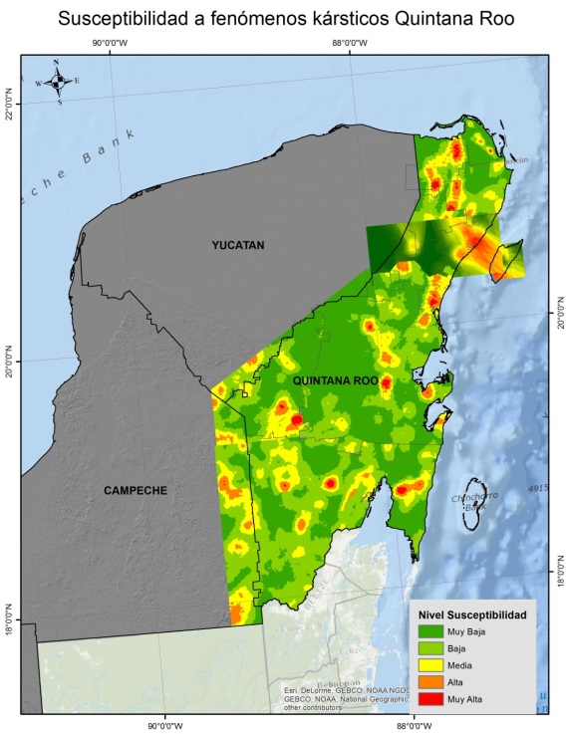
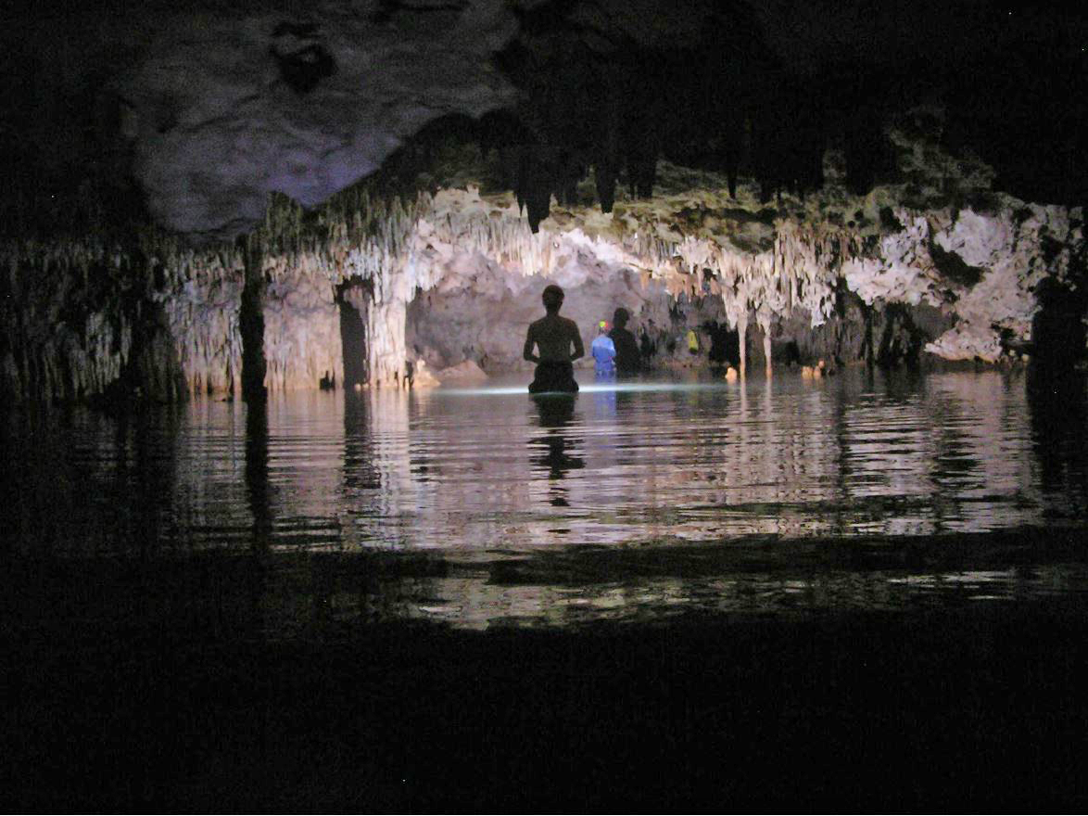
KARSTICIDAD EN QUINTANA ROO
Todo el territorio del estado es muy vulnerable a los fenómenos kársticos.
Las zonas costeras presentan sistemas de cenotes y cavernas extraordinariamente extensos (incluyendo la segunda caverna más larga del mundo, Sac-Actún, con más de 350 km de galerías interconectadas).
El peligro por hundimiento asociado a la formación de dolinas y cenotes es muy alto. Existe también un importante riesgo de contaminación de los acuíferos.
CENAPRED cuenta con un mapa de susceptibilidad a los fenómenos kársticos, incluido en el ANR.
RECOMENDACIONES
Necesario impulsar estudios geológico-espeleológicos para determinar patrones de drenaje subterráneo, así como análisis de impacto ambiental para cualquier tipo de estructura que se construya en el estado.
Notes:
Todo el territorio del estado de Quintana Roo es muy vulnerable a los fenómenos kársticos. En particular, las zonas costeras presentan sistemas de cenotes y cavernas extraordinariamente extensos (incluyendo la segunda caverna más larga del mundo, Sac-Actún, con más de 350 km de galerías interconectadas, y la cuarta más larga, Ox-Bel-Há, de 270 km). Muchos de los cenotes son importantes atractivos turísticos.
El riesgo por hundimiento asociado a la formación de dolinas y cenotes es muy alto. Existe también un importante riesgo de contaminación de los acuíferos, ya que las cuevas facilitan el transporte del agua de forma subterránea, muy rápido y sin filtración.
El CENAPRED cuenta con un mapa de susceptibilidad a los fenómenos kársticos, incluido en el Atlas Nacional de Riesgos.
Es necesario impulsar estudios geológico-espeleológicos para determinar los patrones de drenaje subterráneo, así como análisis de impacto ambiental para cualquier tipo de estructura que se construya en el estado, en particular para la eliminación de desechos y basura.

Slide 14
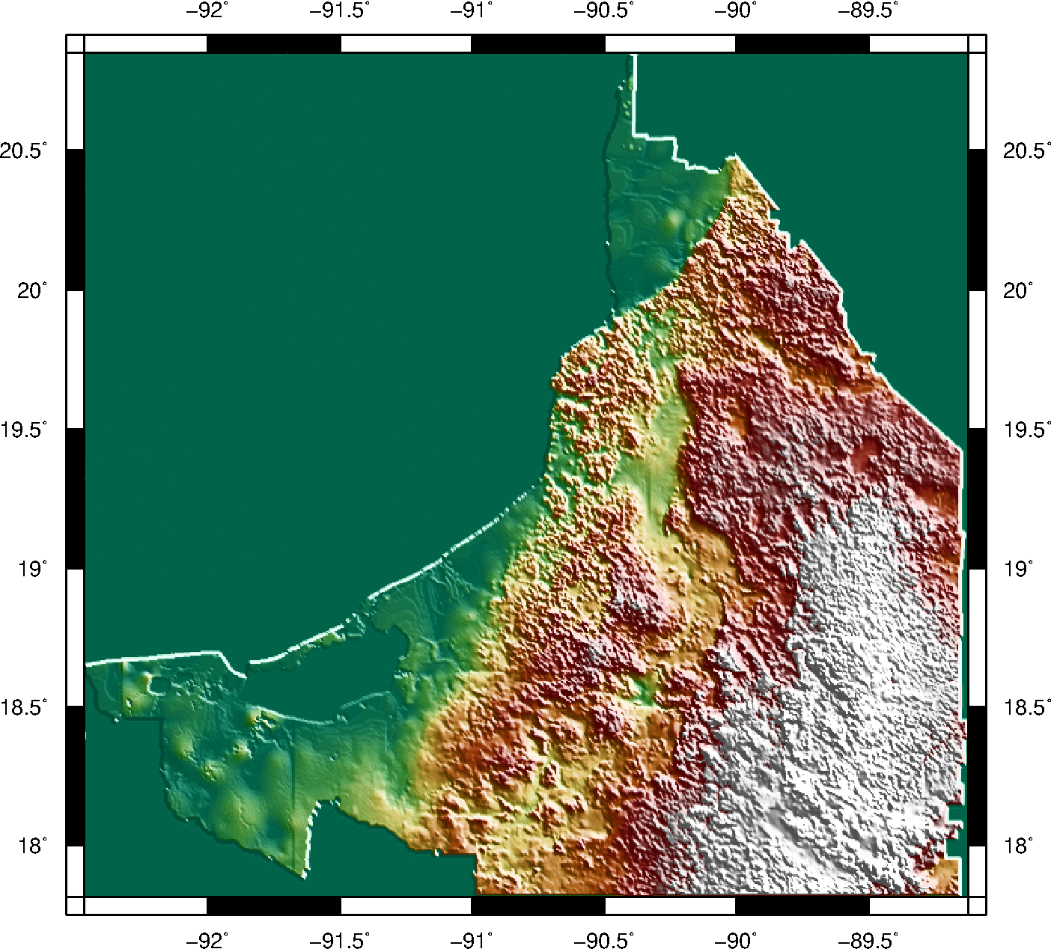
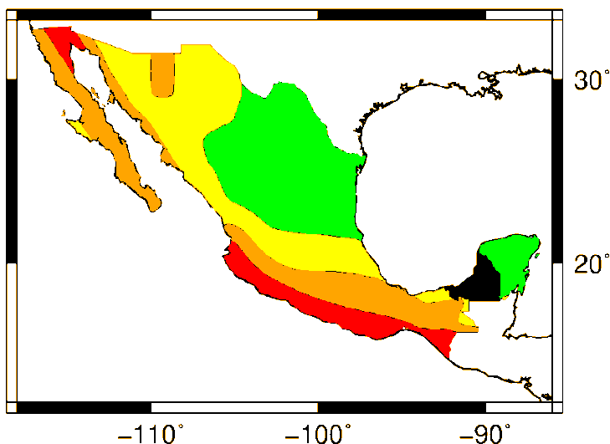
ACCIONES DE PREVENCIÓN POR SISMOS Y TSUNAMIS, CAMPECHE
Aunque existen fallas activas y ha habido sismos con epicentros en la región, el nivel de peligro se considera Medio–Bajo
CENAPRED, por medio del ANR, cuenta con mapas de peligro sísmico para diferentes periodos de retorno, así como con la regionalización sísmica del país, ambos elaborados por la CFE.
Fallas y Fracturas
RECOMENDACIONES
Reforzamiento y ampliación de estaciones sísmicas y boyas para la detección de cambios de altura de ola
Estudios de riesgo por sismo y tsunami para su integración al ANR
Análisis LIDAR para la identificación de estructuras geológicas
Estudios geológico-geofísicos para el análisis de recursos naturales, ordenamiento y desarrollo territorial
4≥M<5
3≥M<4
Notes:
EL SSN en su catálogo de registro sísmico ha reportado 74 sismos de magnitud mayor o igual a 3 y menor a 5.
De los 74 solo 12 se han podido calcular su magnitud.
No se descarta el peligro por tsunami en la zona.

Slide 15
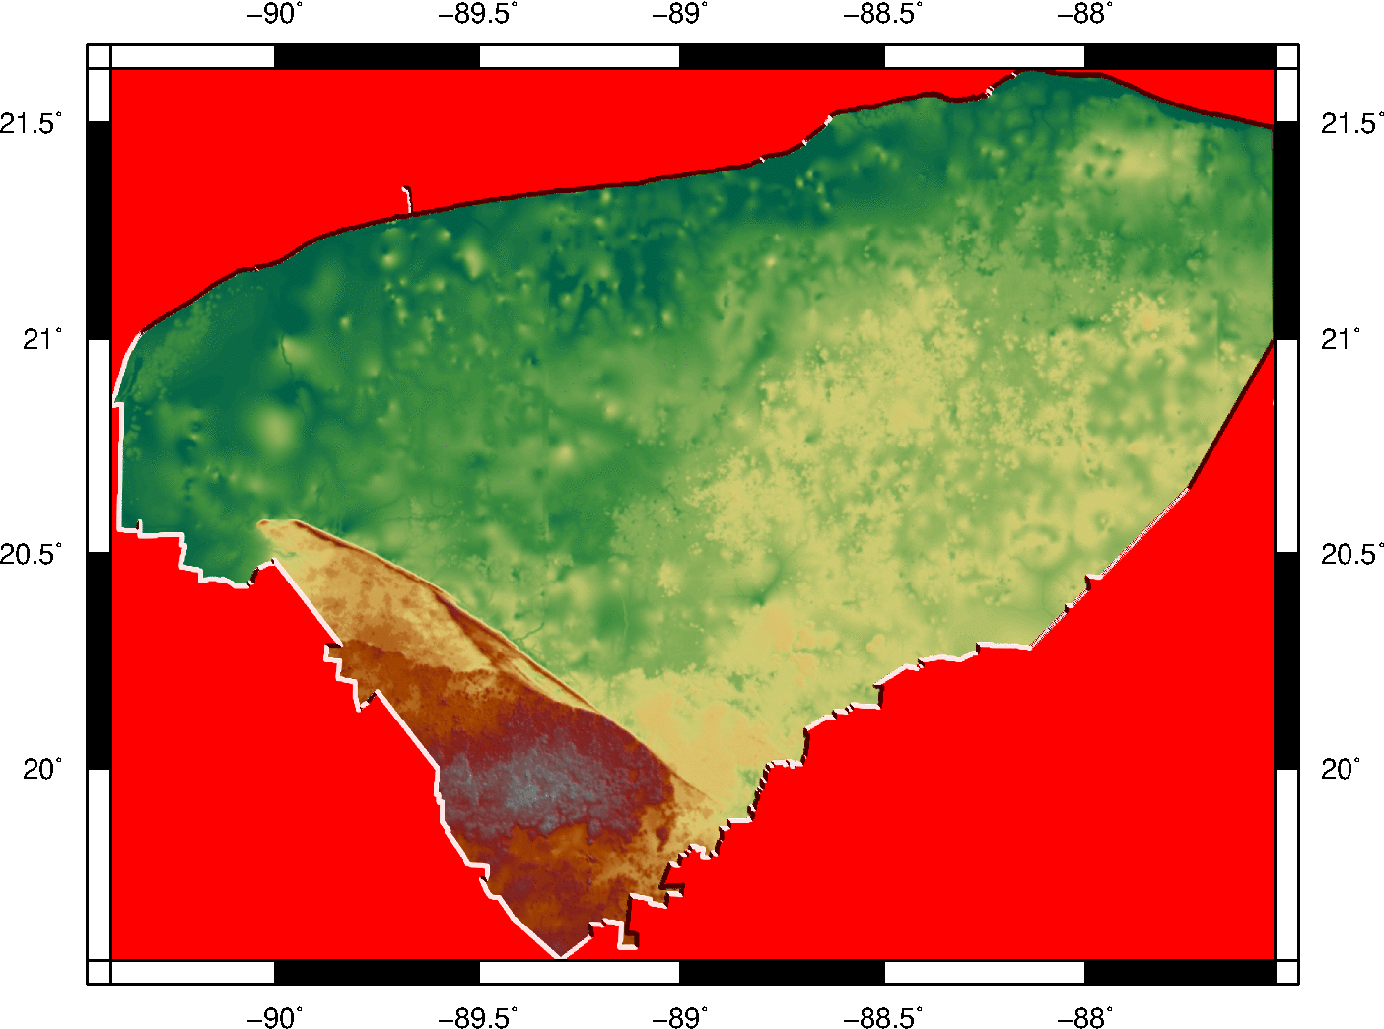
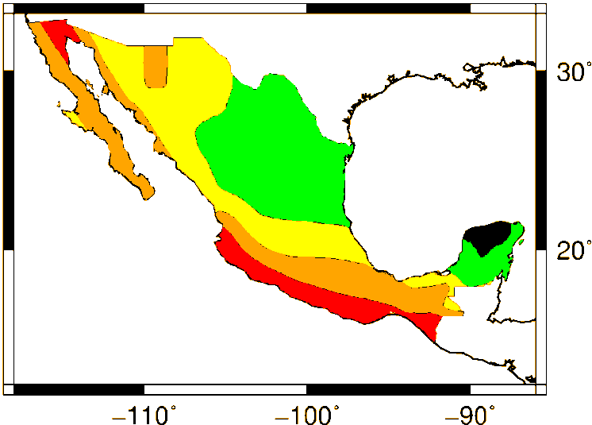
ACCIONES DE PREVENCIÓN POR SISMOS Y TSUNAMIS, YUCATÁN
Aunque existen fallas activas y ha habido sismos con epicentros en la región, el nivel de peligro se considera Medio–Bajo
CENAPRED, por medio del ANR, cuenta con mapas de peligro sísmico para diferentes periodos de retorno, así como con la regionalización sísmica del país, ambos elaborados por la CFE.
Fallas y Fracturas
M≥4<5
RECOMENDACIONES
Reforzamiento y ampliación de estaciones sísmicas y boyas para la detección de cambios de altura de ola
Estudios de riesgo por sismo y tsunami para su integración al ANR
Análisis LIDAR para la identificación de estructuras geológicas
Estudios geológico-geofísicos para el análisis de recursos naturales, ordenamiento y desarrollo territorial
Notes:
No se descarta el peligro por tsunami en la zona.
EL SSN en su catálogo de registro sísmico ha reportado 5 sismos de magnitud mayor o igual a 2.9 y menor o igual a 4.6
La mayoría de los sismos se registran en la zona del Golfo de México.

Slide 16
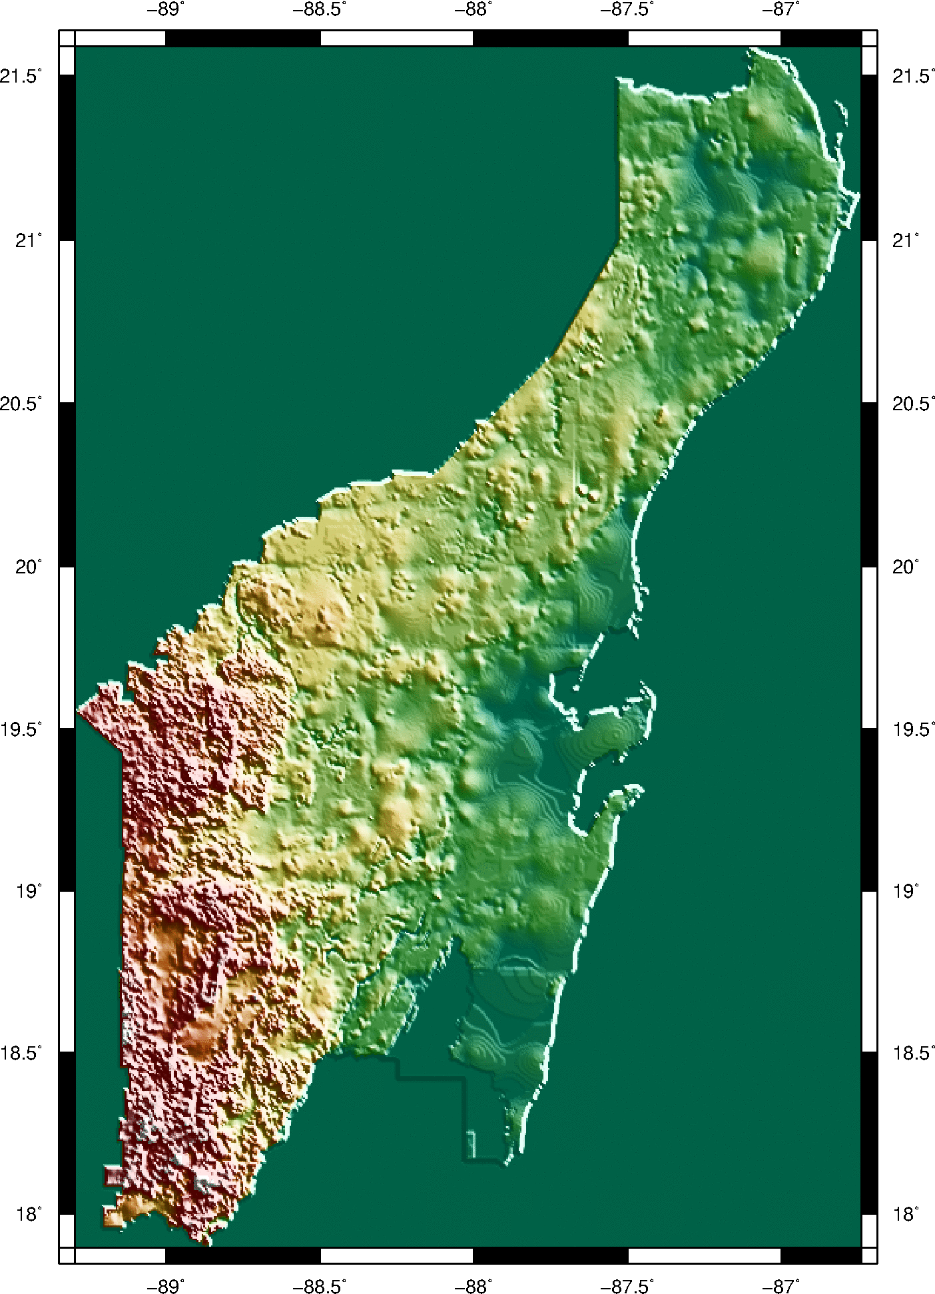
ACCIONES DE PREVENCIÓN POR SISMOS Y TSUNAMIS, QUINTANA ROO
Aunque existen fallas activas y ha habido sismos con epicentros en la región, el nivel de peligro se considera Medio–Bajo
CENAPRED, por medio del ANR, cuenta con mapas de peligro sísmico para diferentes periodos de retorno, así como con la regionalización sísmica del país, ambos elaborados por la CFE.
Fallas y Fracturas
RECOMENDACIONES
Reforzamiento y ampliación de estaciones sísmicas y boyas para la detección de cambios de altura de ola
Estudios de riesgo por sismo y tsunami para su integración al ANR
Análisis LIDAR para la identificación de estructuras geológicas
Estudios geológico-geofísicos para el análisis de recursos naturales, ordenamiento y desarrollo territorial
M≥4<5
M6.5
M6.5
M6.5
Notes:
El 08 de agosto de 1980 el SSN localizó un sismo a las 23:45:11 a 291 km al SUR de CHETUMAL, QR (COSTAS DE BELIZE)
No se descarta el peligro por tsunami en la zona.
EL SSN en su catálogo de registro sísmico ha reportado 105 sismos de magnitud mayor o igual a 3 y menor a 6.5.
De los 105 solo 35 se han podido calcular su magnitud. Solo 4 de magnitud mayor o igual a 4 y menor a 5 se encuentran en el territorio del estado. Los demás cercanos a la costa de Belice.

Slide 17
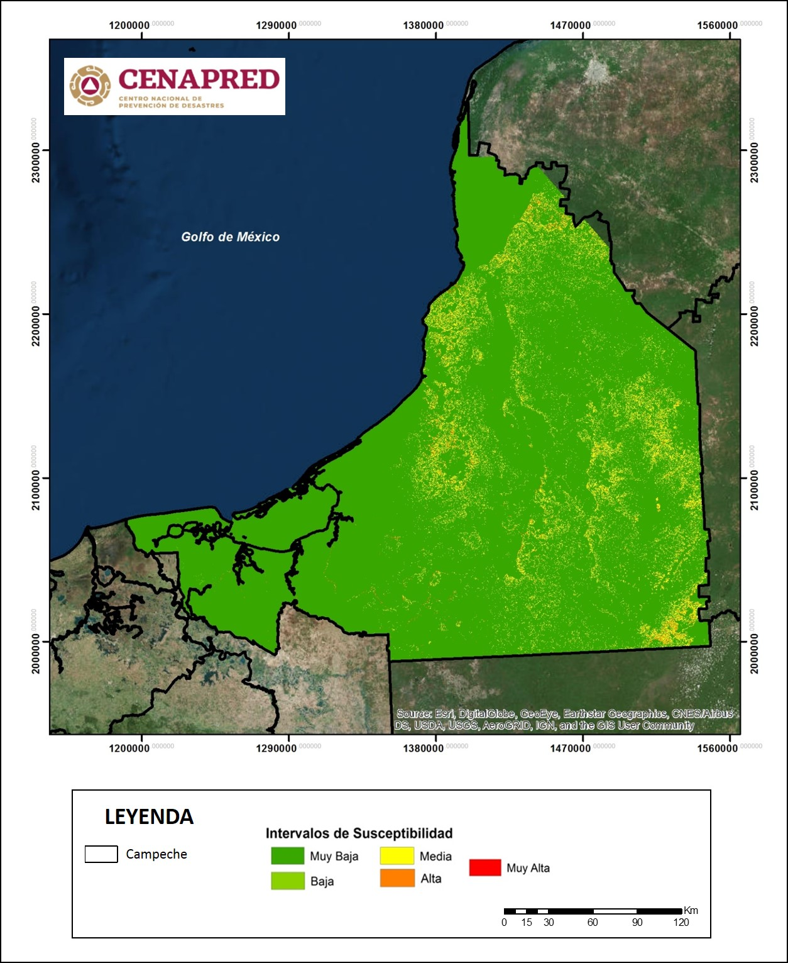
Extracto Mapa Nacional de Susceptibilidad a la Inestabilidad de Laderas
ACCIONES DE PREVENCIÓN POR DINÁMICA DE SUELOS Y PROCESOS GRAVITACIONALES, CAMPECHE
No obstante que presenta baja susceptibilidad a la inestabilidad de laderas, así como a hundimientos y agrietamientos, se recomienda fortalecer el área de fenómenos geológicos y capacitar a los municipios, ya que existen algunos cortes carreteros con propensión media a caídos y derrumbes.
No existen condiciones geológicas para la ocurrencia de fenómenos de licuación de suelos.
RECOMENDACIONES
Además de la elaboración y actualizacion del Atlas de Riesgos Estatal, se recomienda considerar las metodologías de inestabilidad de laderas que se puede consultar en la página del ANR
Campeche
7% del estado es propenso a la inestabilidad de laderas
Nivel de peligro por inestabilidad de laderas: Bajo

Slide 18
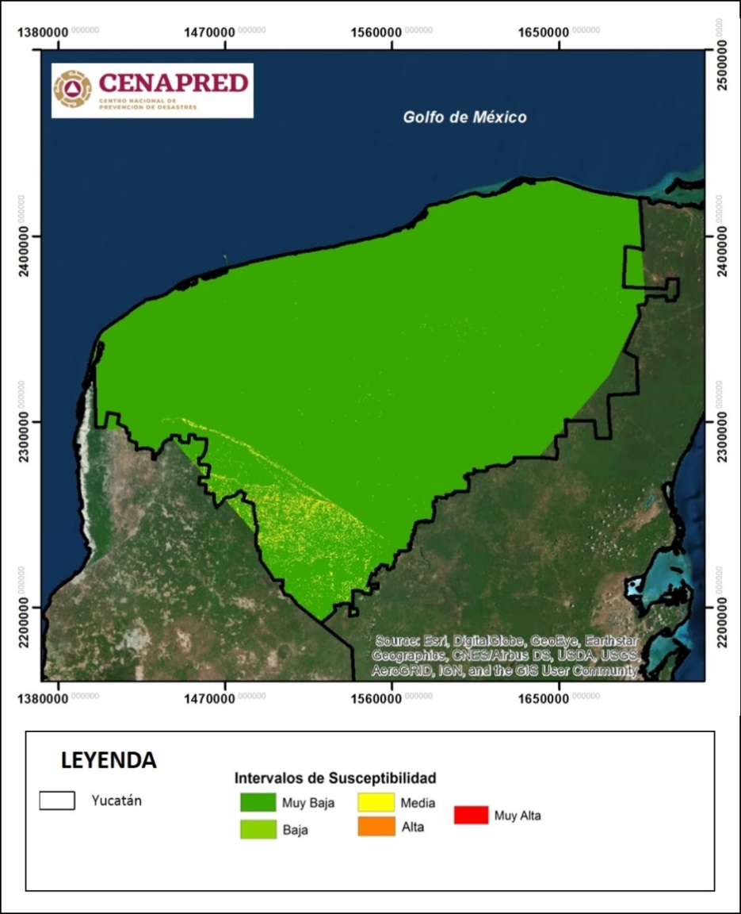
Extracto Mapa Nacional de Susceptibilidad a la Inestabilidad de Laderas
ACCIONES DE PREVENCIÓN POR DINÁMICA DE SUELOS Y PROCESOS GRAVITACIONALES, YUCATÁN
No obstante que presenta baja susceptibilidad a la inestabilidad de laderas, así como a hundimientos y agrietamientos, se recomienda fortalecer el área de fenómenos geológicos y capacitar a los municipios, ya que existen algunos cortes carreteros con propensión media a caídos y derrumbes.
No existen condiciones geológicas para la ocurrencia de fenómenos de licuación de suelos.
RECOMENDACIONES
Además de la elaboración y actualizacion del Atlas de Riesgos Estatal, se recomienda considerar las metodologías de inestabilidad de laderas que se puede consultar en la página del ANR
Yucatán
2% del estado es propenso a la inestabilidad de laderas
Nivel de peligro por inestabilidad de laderas: Bajo

Slide 19
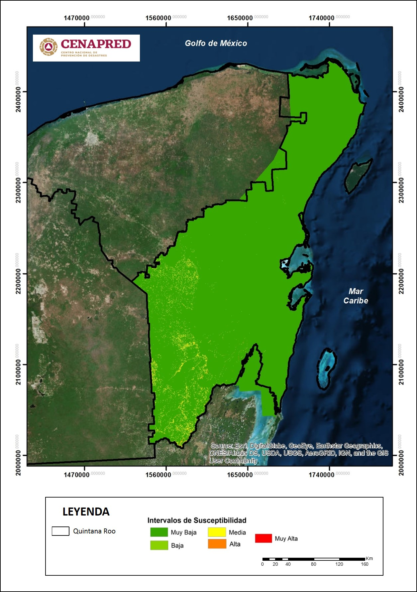
Extracto Mapa Nacional de Susceptibilidad a la Inestabilidad de Laderas
ACCIONES DE PREVENCIÓN POR DINÁMICA DE SUELOS Y PROCESOS GRAVITACIONALES, CAMPECHE
No obstante que presenta baja susceptibilidad a la inestabilidad de laderas, así como a hundimientos y agrietamientos, se recomienda fortalecer el área de fenómenos geológicos y capacitar a los municipios, ya que existen algunos cortes carreteros con propensión media a caídos y derrumbes.
No existen condiciones geológicas para la ocurrencia de fenómenos de licuación de suelos.
RECOMENDACIONES
Además de la elaboración y actualizacion del Atlas de Riesgos Estatal, se recomienda considerar las metodologías de inestabilidad de laderas que se puede consultar en la página del ANR
Quintana Roo
2% del estado es propenso a la inestabilidad de laderas
Nivel de peligro por inestabilidad de laderas: Bajo

Slide 20
VULNERABILIDAD DE VIVIENDA E INFRAESTRUCTURA, CAMPECHE, YUCATÁN Y QUINTANA ROO
Tipología de vivienda en el estado de Campeche | No. viviendas | Vulnerabilidad
Muros de mampostería con techos rígidos | 115,942.7 | Baja
Muros de mampostería con techos flexibles | 89,681.2 | Media
Muros de adobe con techos rígidos | 178.2
Muros de adobe con techos flexibles | 137.8
Muros de materiales débiles con techos flexibles | 16,729.9 | Alta
Vivienda no clasificada | 21,629.2 | Muy Alta
53 %
Tipología de vivienda en el estado de Yucatán | No. viviendas | Vulnerabilidad
Muros de mampostería con techos rígidos | 486,415.5 | Baja
Muros de mampostería con techos flexibles | 52,699.0 | Media
Muros de adobe con techos rígidos | 511.5
Muros de adobe con techos flexibles | 55.4
Muros de materiales débiles con techos flexibles | 2,437.0 | Alta
Vivienda no clasificada | 22,494.6 | Muy Alta
14 %
Tipología de vivienda en el estado de Quintana Roo | No. viviendas | Vulnerabilidad
Muros de mampostería con techos rígidos | 360,060.3 | Baja
Muros de mampostería con techos flexibles | 46,798.8 | Media
Muros de adobe con techos rígidos | 485.8
Muros de adobe con techos flexibles | 63.1
Muros de materiales débiles con techos flexibles | 3,825.1 | Alta
Vivienda no clasificada | 29,429.8 | Muy Alta
Fuente: Encuenta intercensal INEGI 2015
18 %
Notes:
De acuerdo a los datos proporcionados por la Encuesta Intercensal 2015 realizada por el INEGI existen en el estado de Campeche 244,299.0 viviendas de las cuales aproximadamente el 53% (128,356.2) presentan una vulnerabilidad de media a alta, principalmente por el tema de daño por viento fuerte, por lo que es necesario realizar el levantamiento de viviendas vulnerables en el estado para identificar la zonas que requieren de mejoras estructurales.
De acuerdo a los datos proporcionados por la Encuesta Intercensal 2015 realizada por el INEGI existen en el estado de Yucatán 564,613 viviendas de las cuales aproximadamente el 14% (78,197) presentan una vulnerabilidad de media a alta, principalmente por el tema de daño por viento fuerte, por lo que es necesario realizar el levantamiento de viviendas vulnerables en el estado para identificar la zonas que requieren de mejoras estructurales.
De acuerdo a los datos proporcionados por la Encuesta Intercensal 2015 realizada por el INEGI existen en el estado de Quintana Roo 440,663 viviendas de las cuales aproximadamente el 18% (80,603) presentan una vulnerabilidad de media a alta, principalmente por el tema de daño por viento fuerte, por lo que es necesario realizar el levantamiento de viviendas vulnerables en el estado para identificar la zonas que requieren de mejoras estructurales.

Slide 21
VULNERABILIDAD DE VIVIENDA E INFRAESTRUCTURA, CAMPECHE, YUCATÁN Y QUINTANA ROO
Tomando en cuenta que el nivel de peligro por viento en los tres estados, se identifica que el nivel de susceptibilidad de daño por viento en vivienda es Alto
Según información de la Sociedad Mexicana de Ingeniería Estructural no existe un reglamento estatal en ninguno de los tres estados y se cuenta con reglamento local en tres de once municipios de Campeche, tres de 106 municipios de Yucatán y cinco de once municipios de Quintana Roo.
CENAPRED puede aportar:
Uso de un formato y un manual para valorar cuantitativamente la vulnerabilidad estructural, previo a la ocurrencia de un fenómeno (viento y sismo).
Curso de formación de instructores para que la metodología sea replicada en los estados y sus municipios.
RECOMENDACIONES
Impulsar el desarrollo de la normatividad técnica en materia de construcción en los tres estados de la península
Impulsar la creación y existencia de entes coadyuvantes de la autoridad local y/o estatal, para que, además de contar con reglamentos, se tenga la posibilidad de aplicarlos de manera adecuada y supervisada.
Promover la participación de los Colegios de Ingenieros Civiles existentes en los tres estados de la península
Notes:
En el caso de Yucatán se tiene conocimiento de trabajos de académicos de la Universidad Autónoma de Yucatán, que conjuntamente con profesionales de la ingeniería estructural locales están desarrollando trabajos encaminados a elaborar y/o actualizar el reglamento para Mérida.
El CENAPRED, en el marco de los trabajos del ONNCCE, está desarrollando una NMX de Seguridad Estructural de las edificaciones, la cual puede ser adecuada a las necesidades del estado y/o los municipios de la península.

Slide 22
1) Fortalecimiento de capacidades para la evaluación de la seguridad de las construcciones y la infraestructura
Uso de un formato y un manual para valorar la vulnerabilidad, previo a la ocurrencia de un fenómeno, así como el grado de impacto producido por éste.
Formación de instructores para que la capacitación y metodologías sean replicadas en todo el estado.
2) Fortalecimiento de capacidades de las autoridades estatales para la prevención y mitigación del riesgo
Formar u optimizar un Comité Científico, integrado por especialistas locales, que asesore a las autoridades de gobierno y/o de Protección Civil respecto de todos los fenómenos que afecten a la entidad
Establecimiento de protocolos de comunicación y de trabajo para la integración de dicho Comité a las actividades y estrategias de las direcciones generales de la Coordinación Nacional de Protección Civil y los comités científicos asesores del SINAPROC
Creación de un subcomité para la elaboración / actualización del reglamento de construcción estatal
Participación, vía remota, de un enlace estatal, con perfil técnico-científico, en las reuniones de CCA del SINAPROC

Slide 23
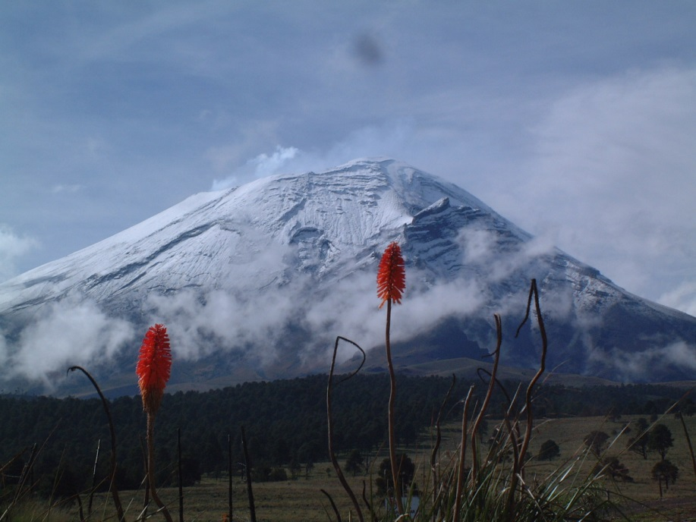
Dirección de Instrumentación y Cómputo
Gilberto Castelán Pescina
28 de diciembre, 2018

Slide 24
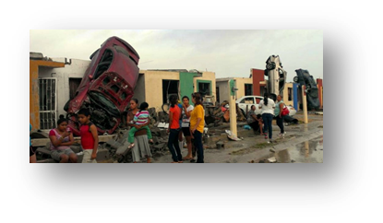
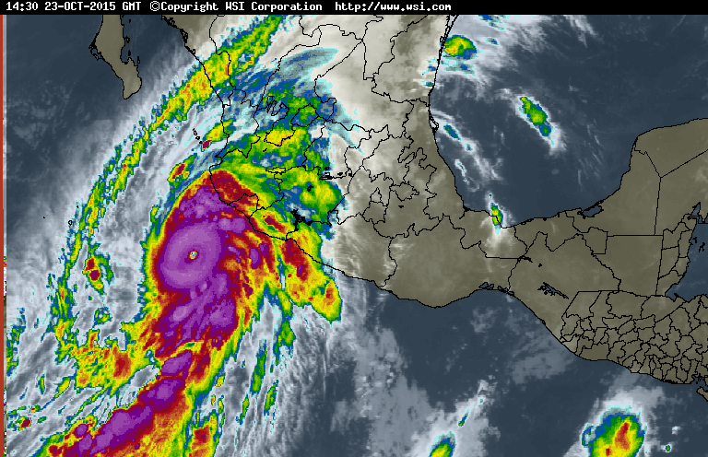
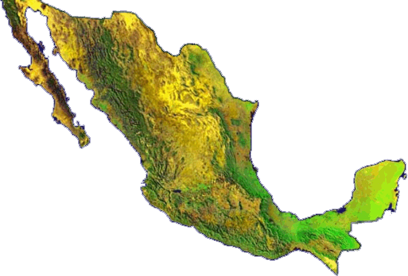
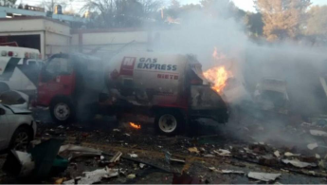
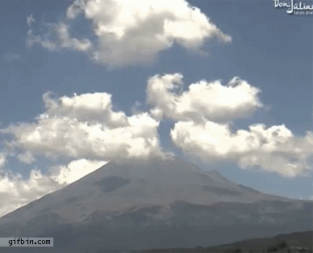
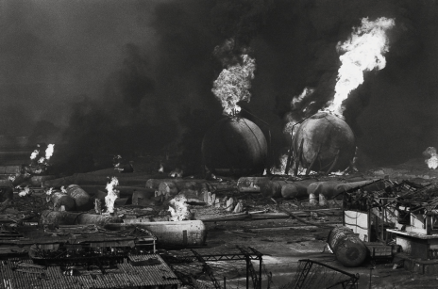
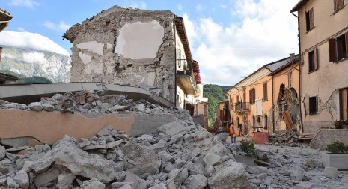
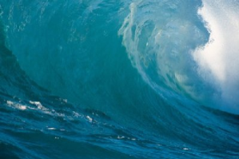
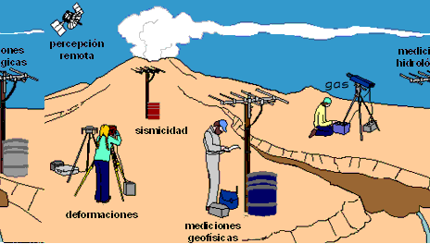
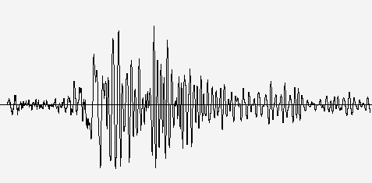
El CENAPRED tiene a cargo la coordinación del monitoreo y alertamiento de fenómenos perturbadores
TORNADO
HURACAN
VOLCAN
OTROS FENOMENOS:
Incendios Forestales, heladas,
Sequias, Tormentas eléctricas,
SISMO
Artículo 23. de la LGPC

Slide 25
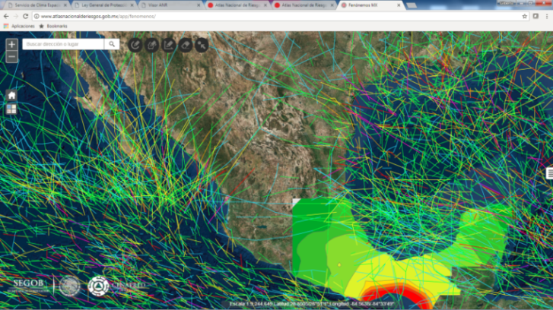
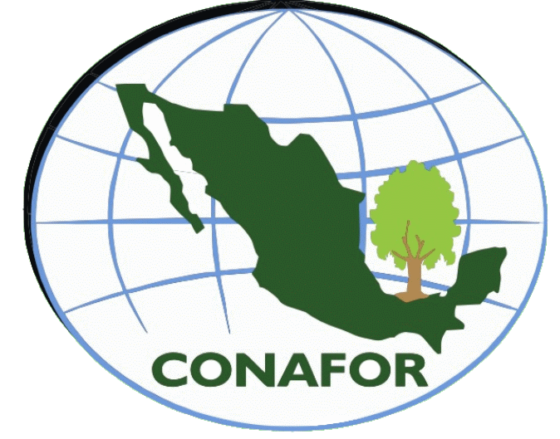
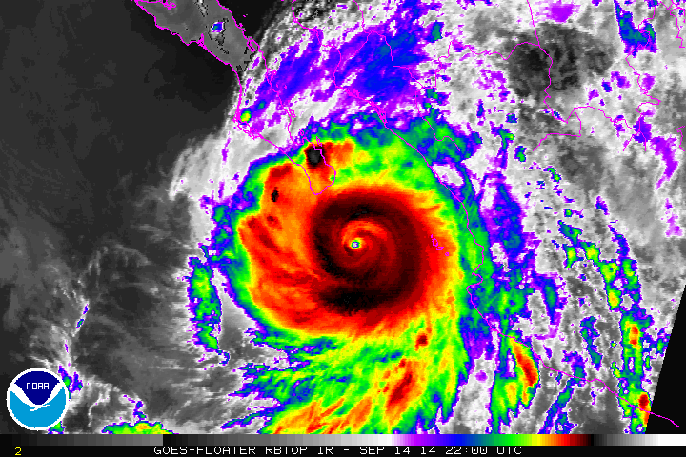
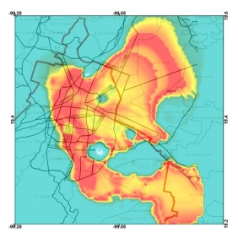
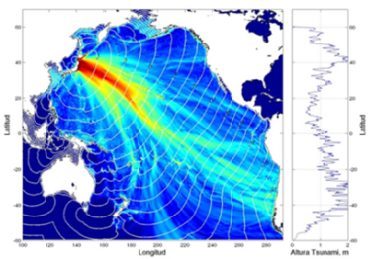
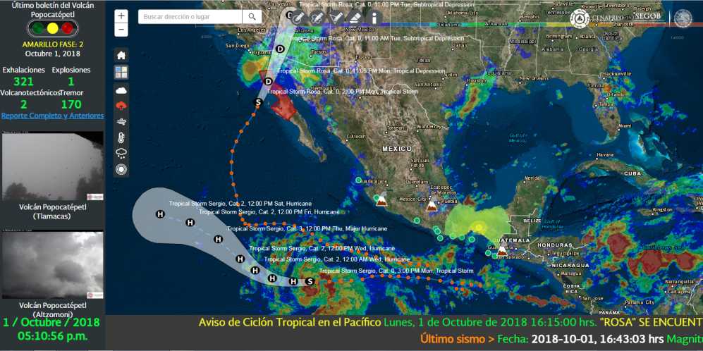
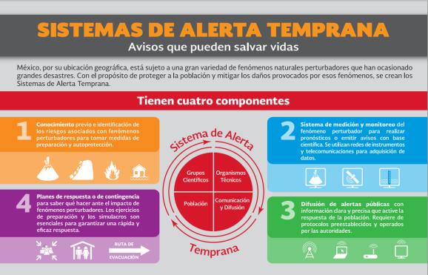
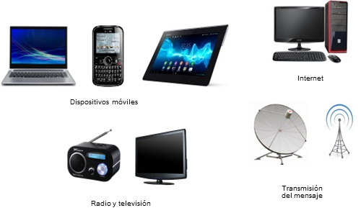
Fortalecimiento del monitoreo de fenómenos naturales, a través de la recepción de más de 400 señales en tiempo real, provenientes de los sistemas de monitoreo y alertamiento del país.
Fenómenos Hidrometeorológicos
Tsunami
Incendios
Sistemas de monitoreo y alertamiento
Sismos
SEGOB
Químico Tecnológicos
Volcanes
Fenómeno Astronómico

Slide 26
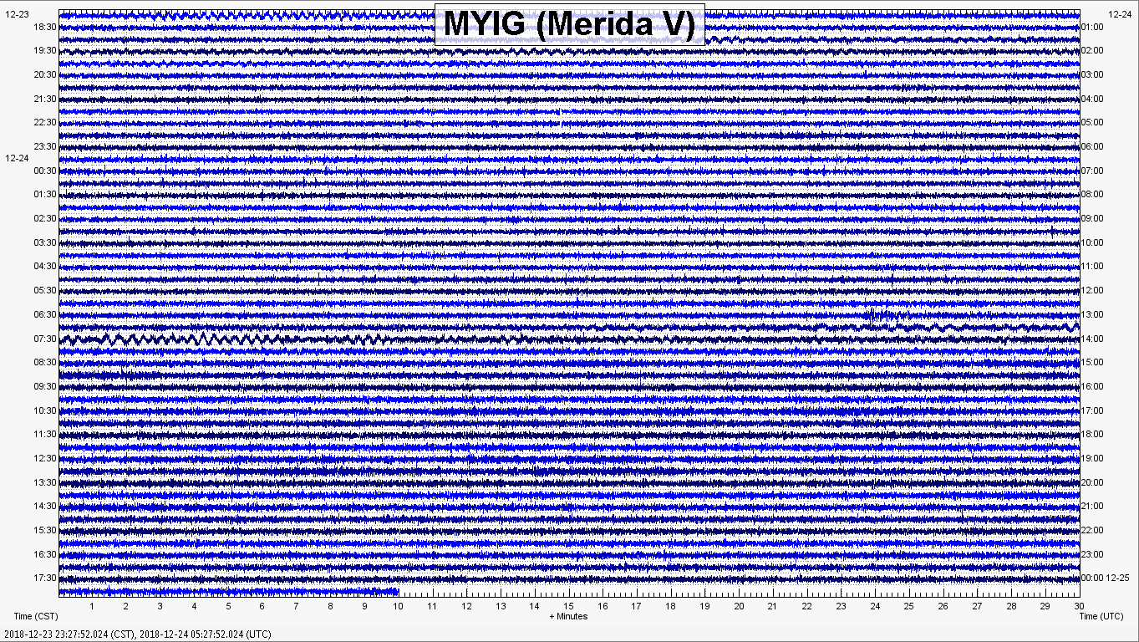
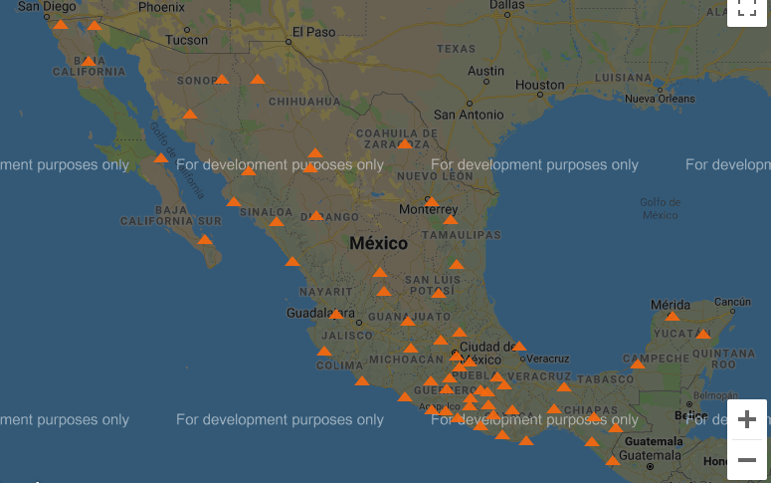
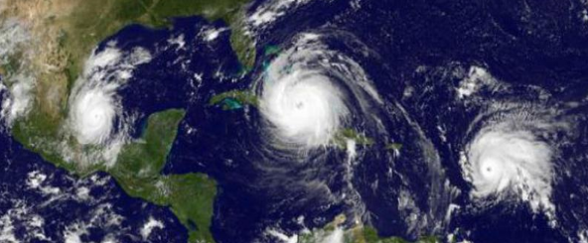
Apoyar en Fortalecer las capacidades tecnológicas y de comunicación para el monitoreo de fenómenos naturales
Compartir la información para el monitoreo de fenómenos naturales, a fin de promover una red estatal de monitoreo
Enviar documento con ligas y enlaces que se pueden compartir
Requerimiento:
Personal técnico
Equipo informático dedicado

Slide 27
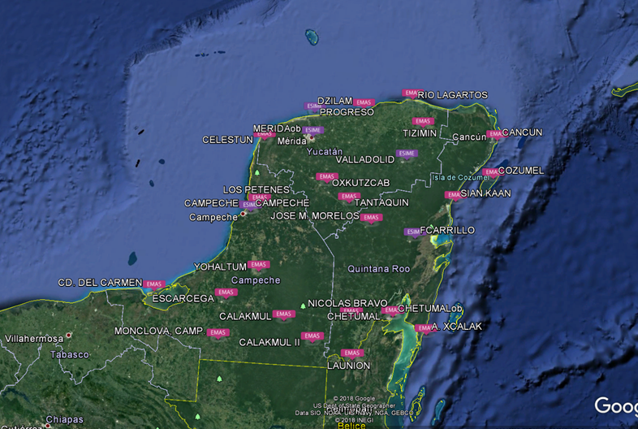
Apoyar en Fortalecer las capacidades tecnológicas y de comunicación para el monitoreo de fenómenos naturales

Slide 28
Apoyar en Fortalecer las capacidades tecnológicas y de comunicación para el monitoreo de fenómenos naturales
Apoyo en la conceptualización de proyectos de monitoreo o sistemas de alerta
Requerimiento:
Personal técnico contacto
Petición de datos cada 10 minutos
Telemetría vía radio-módem
Puesto Central de Registro
Pluviómetros
Envío de
datos
a Cenapred
Puesto de Registro Espejo
Niveles

Slide 29
CAPACITACIÓN PENINSULAR EN MATERIA DE PROTECCIÓN CIVIL
ENAPROC
28 de diciembre, 2018

Slide 30
Antecedentes en el estado de Campeche
Sustancias químicas peligrosas almacenadas
por municipio en el estado de Campeche
Los principales peligros identificados en el estado de Campeche son: Inundaciones, deslizamiento de laderas y sustancias inflamables.
Estudiantes en el TBGIR. (237 inscritos con 63 egresados), con una eficiencia terminal del 26.6%.

Slide 31
Antecedentes en el estado de Yucatán
Sustancias químicas peligrosas almacenadas
por municipio en el estado de Yucatán
Los principales peligros identificados en el estado de Yucatán son: Ciclones tropicales, inundaciones y ondas cálidas.
Estudiantes en el TBGIR. (225 inscritos con 47 egresados), con una eficiencia terminal del 20.7%.

Slide 32
Antecedentes en el estado de Quintana Roo
Sustancias químicas peligrosas almacenadas
por municipio en el estado de Quintana Roo
Los principales peligros identificados en el estado de Quintana Roo son: Ciclones tropicales, inundaciones y ondas cálidas.
Estudiantes en el TBGIR. (464 inscritos con 115 egresados), con una eficiencia terminal del 24.8%.

Slide 33
Atención de emergencias en trasporte

Slide 34
Acciones propuestas para los tres estados.
Implementación del Curso Equipos Comunitarios de Respuesta a Emergencias (CERT), para formar instructores del en cada uno de los estados. (5 participantes por estado).

Slide 35
Acciones propuestas para los tres estados.
Capacitación en tiempo real vía WebEx.
Curso a distancia para personal de protección civil y del sector salud sobre “Apoyo psicológico de primer contacto para emergencias o desastres”.
Curso a distancia sobre “Elaboración de Programas especiales de protección civil de acuerdo al riesgo” para su posterior certificación.

Slide 36
COMUNICACIÓN Y PROMOCIÓN CULTURAL EN PROTECCIÓN CIVIL
Tomás A. Sánchez Pérez
Ciudad de México, diciembre de 2018

Slide 37
PROPUESTA
Fortalecer a las áreas de comunicación, difusión y promoción cultural de las coordinaciones estatales de Protección Civil mediante la realización de un Taller
Objetivo del Taller
Presentar los aspectos prácticos a considerar en el desarrollo e implementación de estrategias de comunicación y promoción cultural para el manejo de riesgos.
¿Por qué?
La información, en un contexto de protección civil constituye una demanda social, y a la vez un recurso estratégico de cuyo manejo dependerá la efectividad de las decisiones que se tomen.
Modalidad
:
Webinar, vía Webex o Sky-p.
ESTRATEGIA DE FORTALECIMIENTO

Slide 38
TEMA
Temario
Marco conceptual básico
Acervos documentales
Estrategias de comunicación y de promoción cultural
Publicación de contenidos
Comunicación social
Duración del taller y ponentes
5 horas, distribuidas en teoría (60%) y práctica (40%)
Instructores de la dirección de difusión del CENAPRED
Materiales de apoyo
Presentaciones utilizadas en el Seminario: Modelos prácticos de difusión cultural en protección civil
Manual: Comunicación del riesgo para protección civil en el ámbito municipal (descarga en línea a partir de enero de 2019 en www.gob.mx/cenapred)
Catálogo: Productos de difusión cultural del CENAPRED (descarga en línea a partir de enero de 2019 en www.gob.mx/cenapred)
ESTRATEGIA DE FORTALECIMIENTO

